Slide 1

Les appareils sanitaires
Définition:
Un appareil sanitaire est un appareil équipant les sanitaires et par extensions toutes pièces d'eau : salle de bain, douches, buanderie, cuisine...
Une installation sanitaire, comprend, en plus des appareils sanitaires, les robinetteries, les canalisations, alimentations, évacuations et raccordements nécessaires au bon fonctionnement des sanitaires.
Exemples:
Baignoire en tôle d'acier émaillé, acrylique, ou en fonte
Bac à douche en grès, acrylique ou composite.
Evier à poser ou encastré en inox ou en porcelaine sanitaire,, simple ou double cuvette.
Lavabo porcelaine sur colonne ou vasque à poser ou encastré sur meuble.
Wc sur pied ou suspendu.

Slide 2
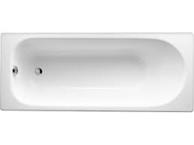
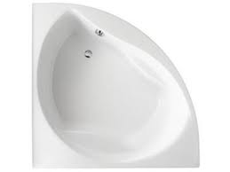
Les baignoires
Baignoire de type standard, elles peuvent être de longueurs différentes, elles sont en acrylique en tôle émaillé ou en fonte.
Les baignoires d’angle sont en acrylique, elles sont de plusieurs formes possible avec des contenances en eau qui diffèrent celons leurs grandeurs.

Slide 3
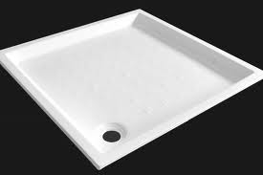
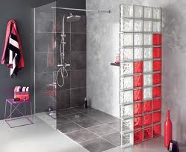
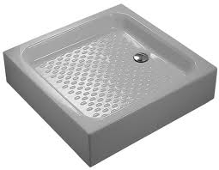
Bac à douche
Les bacs à douche sont en matière acrylique, grés émaillés, résine, béton de synthèse. Ils se présentent sous différentes formes, a encastré extra plat, à poser surélevé, les dimensions sont choisies en fonction de la place disponible dans la pièce d’eau, la tendance actuelle est les douches dites à l’italienne.
À encastré plat
À poser surélevé

Slide 4
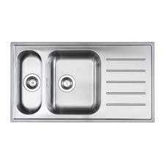
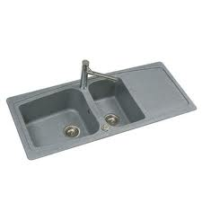
Les éviers
Il existe plusieurs type d’évier, à encastrer, à poser. Les matières:
Inox
Acrylique
En grés
En pierre
En verre
Simple bac, double bac, avec ou sans égouttoir

Slide 5
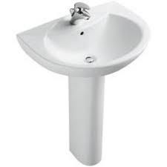
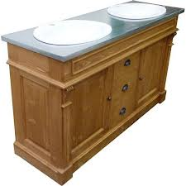
Les lavabos et vasques
Les lavabos peuvent être sur colonne ou non selon le mur sur lequel il sera posé.
Ils sont en porcelaine blanche ou de couleur
Les vasques peuvent être de forme différentes et très design.
Leurs matières est très variés, porcelaine, grés, acrylique,verre etc.…

Slide 6
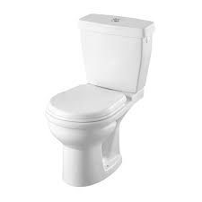
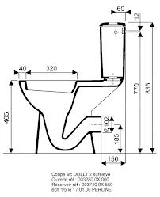
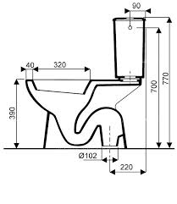
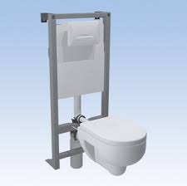
Les wc
Les WC se présentent en deux parties
La cuvette en porcelaine
Le réservoir en porcelaine ou en plastique
Ils peuvent être à poser ou suspendu
Les cuvettes à poser ont des sorties verticale ou horizontale
Sortie verticale
Sortie horizontale

Slide 7
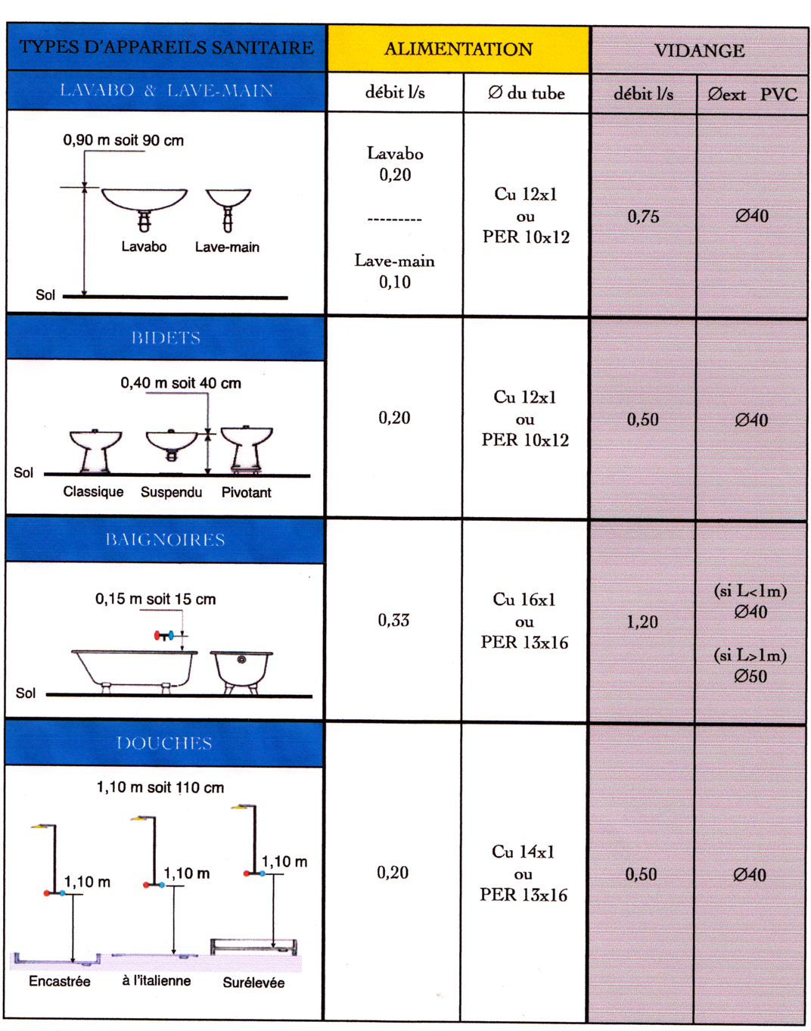
Hauteur de pose des appareils sanitaire et leurs ø d’alimentation

Slide 8
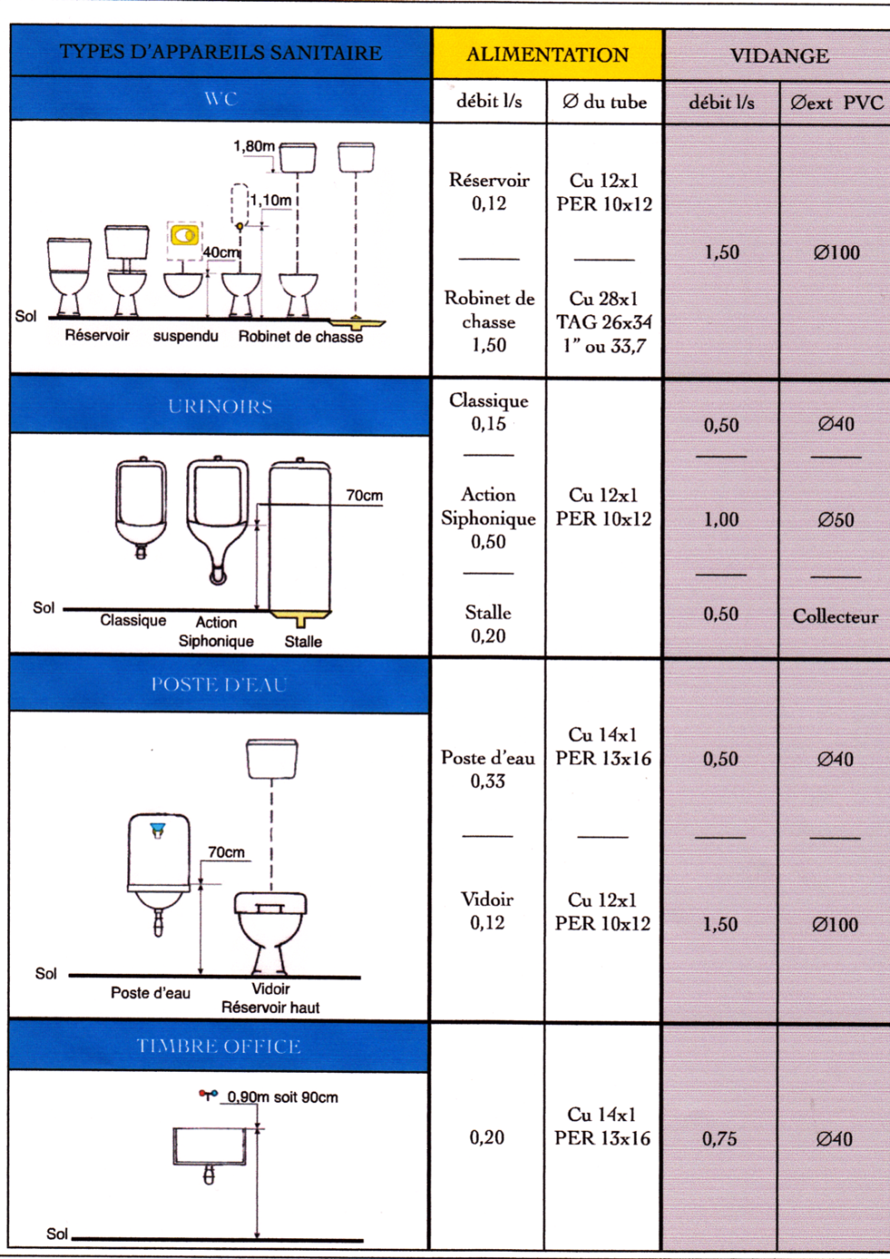
Hauteur de pose des appareils sanitaire et leurs ø d’alimentation

Slide 9
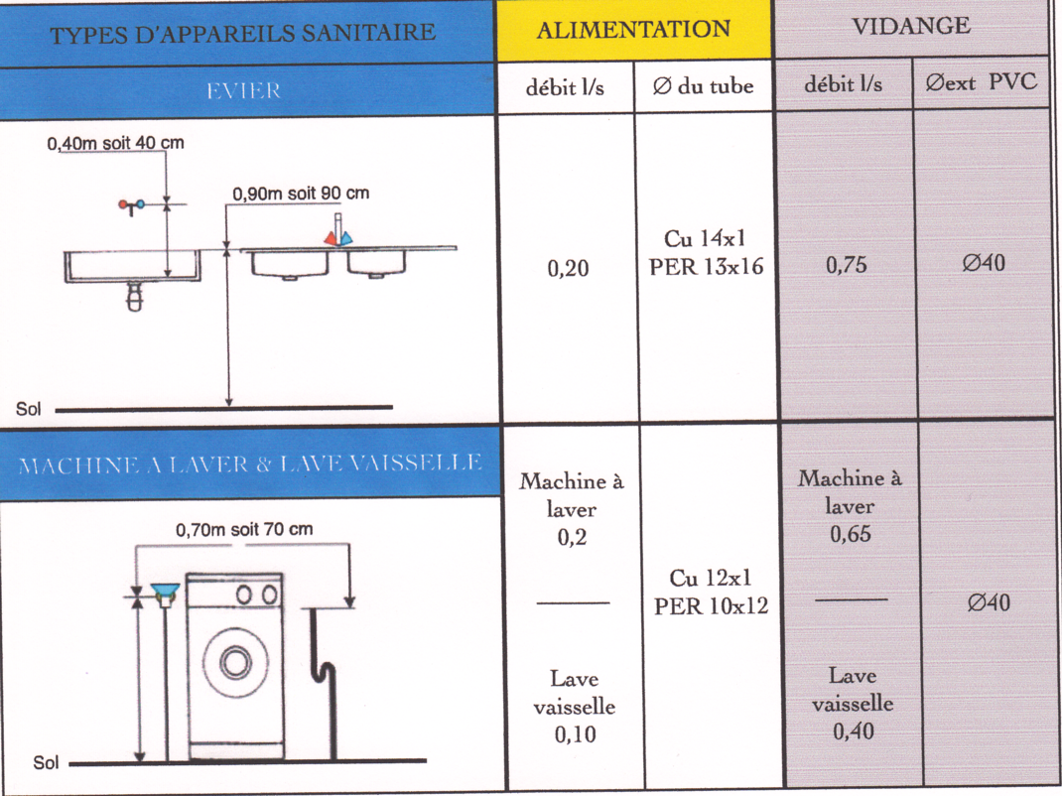
Hauteur de pose des appareils sanitaire et leurs ø d’alimentation

Slide 10
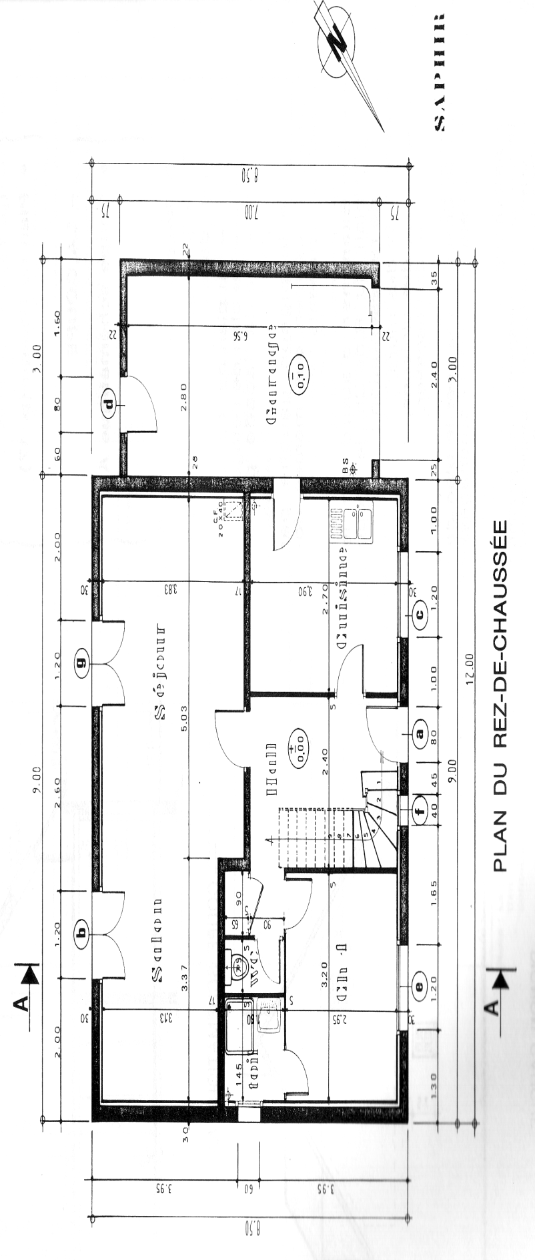
synthèse
Citer 3 appareils sanitaire
2. Sur les plans suivant repérer les appareils sanitaire, en les entourant en rouge

Slide 11
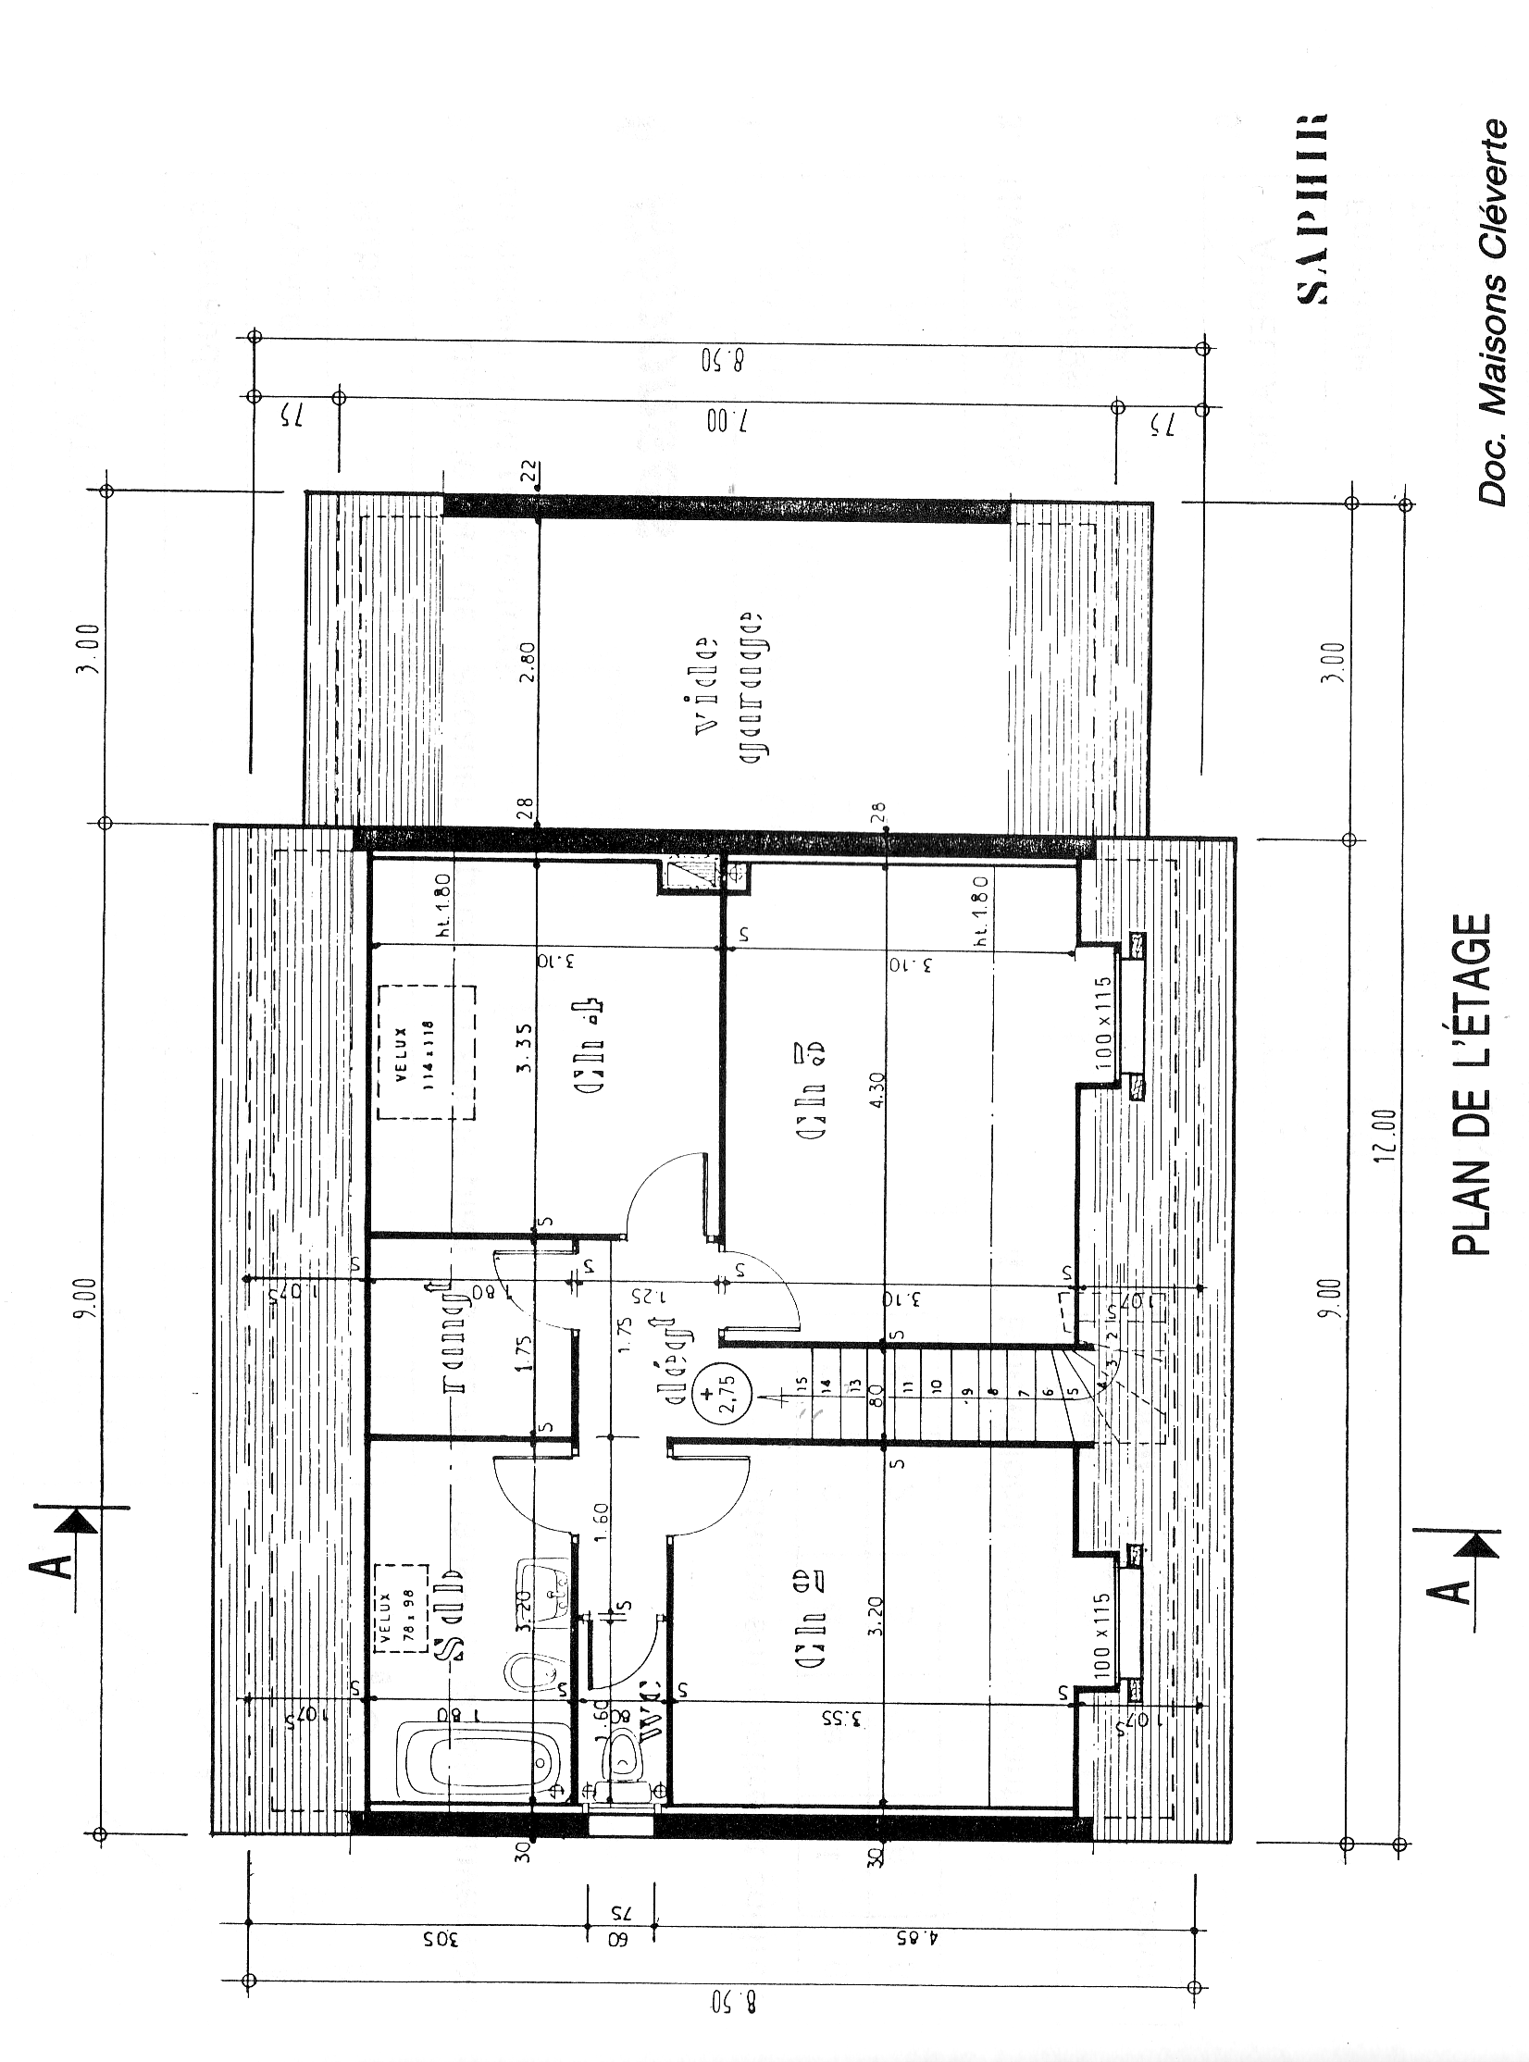
synthèse

Slide 12
synthèse
3. Relier les appareils à leurs ø d’alimentation
Évier 12*1
Wc 16*1
Lavabo 12*1
Baignoire 14*1
4. Nommer les appareils suivant:

Slide 13
synthèse
Citer 3 appareils sanitaire
Baignoire, receveur de douche, évier, cuvette wc, lavabo, machine à laver
2. Sur les plans suivant repérer les appareils sanitaires, en les entourant en rouge

Slide 14
synthèse

Slide 15
synthèse
3. Relier les appareils à leurs ø d’alimentation
Évier 12*1
Wc 16*1
Lavabo 12*1
Baignoire 14*1
4. Nommer les appareils suivant:
Lavabo sur colonne
WC suspendu
Receveur de douche
Baignoire standard

